Slide 1
ÖZELLIKLE AŞİRİ GÜNEŞTEN KAÇİNİN DFVDG
GÜNEŞ KORUYUCU KULLANİN
DFV
ŞEZLONG KULLANMAYİN
Toplum için mesajlar
#PrEvCan #CANCERCODE
PrEvCan© kampanyası EONS tarafından başlatıldı ve kampanya ortağı ESMO ile birlikte yürütülmektedir. Daha fazla bilgi için: www.cancernurse.eu/prevcan

Slide 2
Kuruluşunuzun logosunu buraya ekleyin
ÖZELLIKLE AŞİRİ GÜNEŞTEN KAÇİNİN DFVDG
GÜNEŞ KORUYUCU KULLANİN
DFV
ŞEZLONG KULLANMAYİN
UV maruziyeti kanser riskini artırır. Güneşin tadını çıkarın ama korunun.
#PrEvCan #CANCERCODE
PrEvCan© kampanyası EONS tarafından başlatıldı ve kampanya ortağı ESMO ile birlikte yürütülmektedir. Daha fazla bilgi için: www.cancernurse.eu/prevcan

Slide 3
Kuruluşunuzun logosunu buraya ekleyin
ÖZELLIKLE AŞİRİ GÜNEŞTEN KAÇİNİN DFVDG
GÜNEŞ KORUYUCU KULLANİN
DFV
ŞEZLONG KULLANMAYİN
Güneşte güvende kalın! Örtünün ve güneş kremi kullanın.
#PrEvCan #CANCERCODE
PrEvCan© kampanyası EONS tarafından başlatıldı ve kampanya ortağı ESMO ile birlikte yürütülmektedir. Daha fazla bilgi için: www.cancernurse.eu/prevcan

Slide 4
Kuruluşunuzun logosunu buraya ekleyin
ÖZELLIKLE AŞİRİ GÜNEŞTEN KAÇİNİN DFVDG
GÜNEŞ KORUYUCU KULLANİN
DFV
ŞEZLONG KULLANMAYİN
Bronzlaşma yataklarının kullanılması güvenli değildir. Onlardan uzak durarak cildinize bir iyilik yapacaksınız.
#PrEvCan #CANCERCODE
PrEvCan© kampanyası EONS tarafından başlatıldı ve kampanya ortağı ESMO ile birlikte yürütülmektedir. Daha fazla bilgi için: www.cancernurse.eu/prevcan

Slide 5
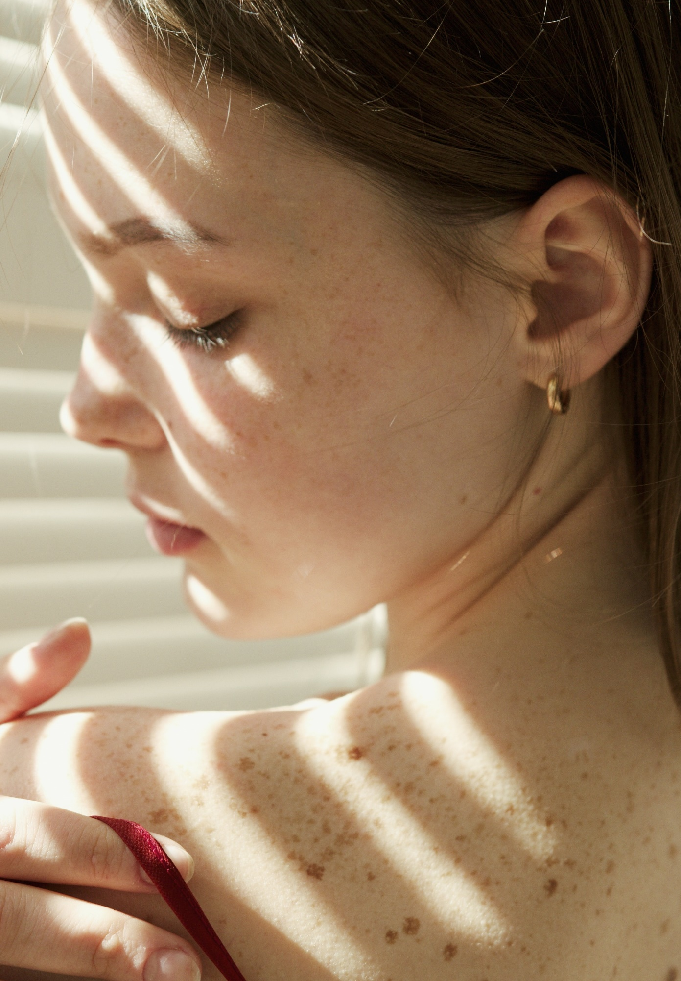
Kuruluşunuzun logosunu buraya ekleyin
ÖZELLIKLE AŞİRİ GÜNEŞTEN KAÇİNİN DFVDG
GÜNEŞ KORUYUCU KULLANİN
DFV
ŞEZLONG KULLANMAYİN
Değişiklikler için cildinizi düzenli olarak kontrol edin. Herhangi bir endişeniz varsa her zaman sağlık uzmanınıza başvurun.
#PrEvCan #CANCERCODE
PrEvCan© kampanyası EONS tarafından başlatıldı ve kampanya ortağı ESMO ile birlikte yürütülmektedir. Daha fazla bilgi için: www.cancernurse.eu/prevcan

Slide 6
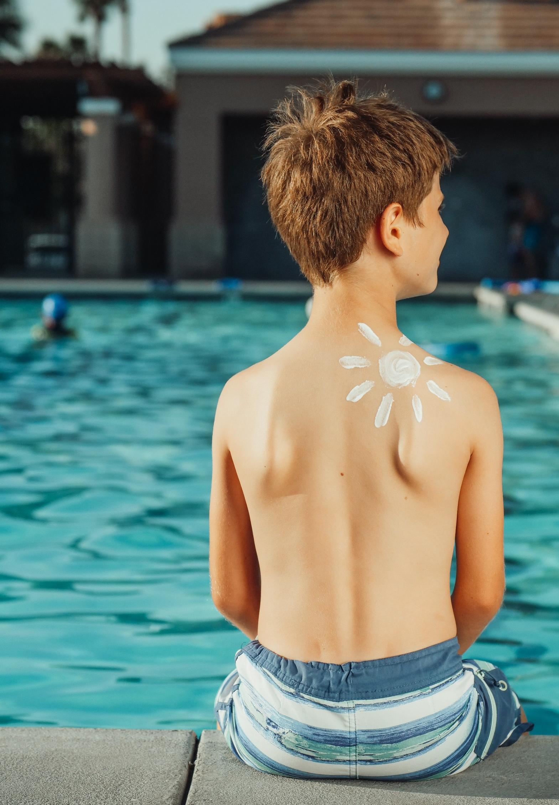
Kuruluşunuzun logosunu buraya ekleyin
ÖZELLIKLE AŞİRİ GÜNEŞTEN KAÇİNİN DFVDG
GÜNEŞ KORUYUCU KULLANİN
DFV
ŞEZLONG KULLANMAYİN
Çocuklar ve gençler özellikle güneşten kaynaklanan cilt hasarlarına karşı savunmasızdır.
#PrEvCan #CANCERCODE
PrEvCan© kampanyası EONS tarafından başlatıldı ve kampanya ortağı ESMO ile birlikte yürütülmektedir. Daha fazla bilgi için: www.cancernurse.eu/prevcan

Slide 7
ÖZELLIKLE AŞİRİ GÜNEŞTEN KAÇİNİN DFVDG
GÜNEŞ KORUYUCU KULLANİN
DFV
ŞEZLONG KULLANMAYİN
Sağlık bakım profesyonelleri için mesajlar
#PrEvCan #CANCERCODE
PrEvCan© kampanyası EONS tarafından başlatıldı ve kampanya ortağı ESMO ile birlikte yürütülmektedir. Daha fazla bilgi için: www.cancernurse.eu/prevcan

Slide 8
Kuruluşunuzun logosunu buraya ekleyin
ÖZELLIKLE AŞİRİ GÜNEŞTEN KAÇİNİN DFVDG
GÜNEŞ KORUYUCU KULLANİN
DFV
ŞEZLONG KULLANMAYİN
Melanoma giderek artmaktadır ve Avrupa’da her yıl 20.000'den fazla insanının ölümüne neden olmaktadır.
#PrEvCan #CANCERCODE
PrEvCan© kampanyası EONS tarafından başlatıldı ve kampanya ortağı ESMO ile birlikte yürütülmektedir. Daha fazla bilgi için: www.cancernurse.eu/prevcan

Slide 9
Kuruluşunuzun logosunu buraya ekleyin
ÖZELLIKLE AŞİRİ GÜNEŞTEN KAÇİNİN DFVDG
GÜNEŞ KORUYUCU KULLANİN
DFV
ŞEZLONG KULLANMAYİN
Hastalarınıza güneş kremi kullanarak güneşte güvende olmaları konusunda tavsiyede bulunun.
#PrEvCan #CANCERCODE
PrEvCan© kampanyası EONS tarafından başlatıldı ve kampanya ortağı ESMO ile birlikte yürütülmektedir. Daha fazla bilgi için: www.cancernurse.eu/prevcan

Slide 10
Kuruluşunuzun logosunu buraya ekleyin
ÖZELLIKLE AŞİRİ GÜNEŞTEN KAÇİNİN DFVDG
GÜNEŞ KORUYUCU KULLANİN
DFV
ŞEZLONG KULLANMAYİN
Herhangi bir cilt sorunu olan hastalarınızı her zaman bir uzmana yönlendirin
#PrEvCan #CANCERCODE
PrEvCan© kampanyası EONS tarafından başlatıldı ve kampanya ortağı ESMO ile birlikte yürütülmektedir. Daha fazla bilgi için: www.cancernurse.eu/prevcan

Slide 11
Kuruluşunuzun logosunu buraya ekleyin
ÖZELLIKLE AŞİRİ GÜNEŞTEN KAÇİNİN DFVDG
GÜNEŞ KORUYUCU KULLANİN
DFV
ŞEZLONG KULLANMAYİN
Fotoğrafınızı ekleyin
Özelleştirilmiş metin
#PrEvCan #CANCERCODE
PrEvCan© kampanyası EONS tarafından başlatıldı ve kampanya ortağı ESMO ile birlikte yürütülmektedir. Daha fazla bilgi için: www.cancernurse.eu/prevcan

